Slide 1

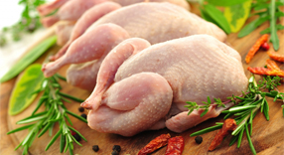
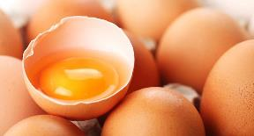
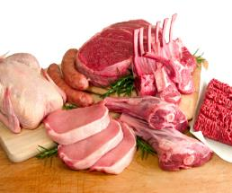
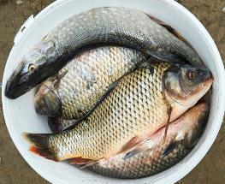
Štvrtok (13. 10. 2016)
2. Vyhlásená denná téma: Mäso, hydina, ryby, vajcia.

Slide 2
Zoznam zrealizovaných aktivít v KRÁĽOVSTVE MASA, HYDINY, RÝB A VAJEC
Vypočutie si rozhlasovej relácie
Denná nástenka
Vypočutie so rozprávky: Ako išlo vajce na vandrovku, O zlatej rybke, dramatizácia, práca s pracovnými listami
Spievanie pesničiek: Mama mi dala korunu,...
Kreslenie výkresov s dennou témou
Rozhovor o mäse, rybách, hydine a vajciach
Sledovanie prezentácií
Návšteva predajne mäsiarstva
Varenie vajíčok, príprava na obed
Práca s pracovnými listami, ukážku obrázkov mäsových výrobkov
Práca na počítači – hľadanie receptov
Práca v detskom kútiku, poznávanie hydiny, rýb,...
Tvorba plagátov – význam týchto potravín v našej strave

Slide 3
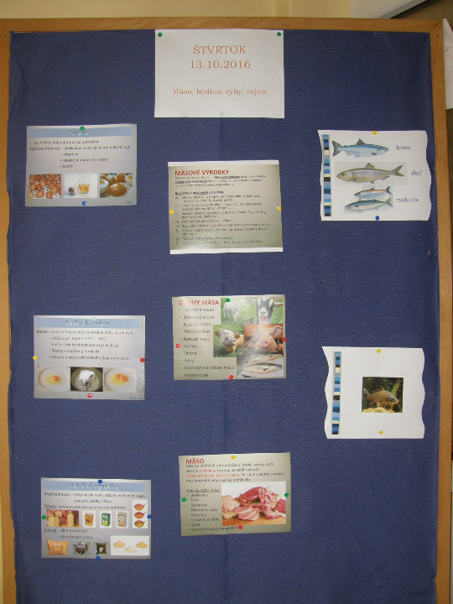
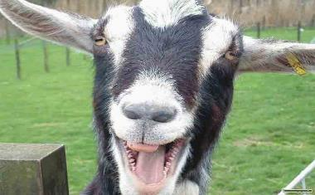

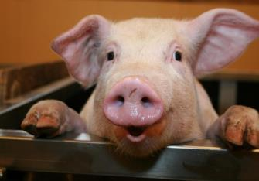
Pani učiteľka nám v školskom rozhlase predstavila tému dňa a žiakov oboznámila so základnými informáciami o mäse, hydine a vajciach.
Aj dnešný deň nás vítala hneď pri vstupe do školy naša DENNÁ NÁSTENKA

Slide 4
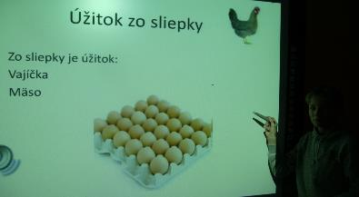
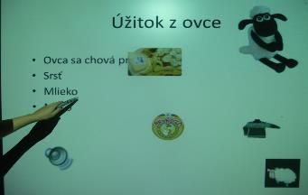
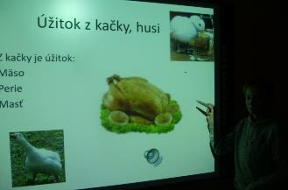


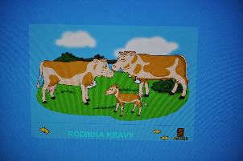
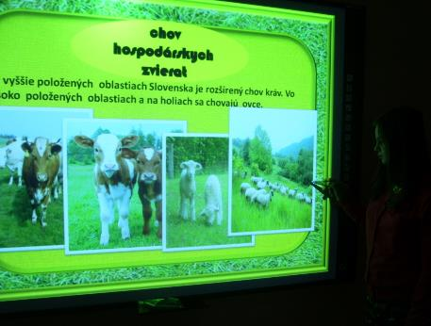
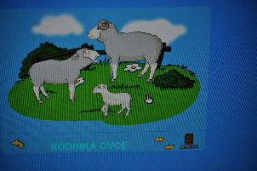
Mäso je veľmi dôležitou zložkou ľudskej výživy.
O tom, aké druhy mäsa poznáme, akú sú hlavné zložky mäsa a aj o tom aký úžitok máme z kačky, husi, sliepky,... sme sa dozvedeli prostredníctvom prezentácií

Slide 5
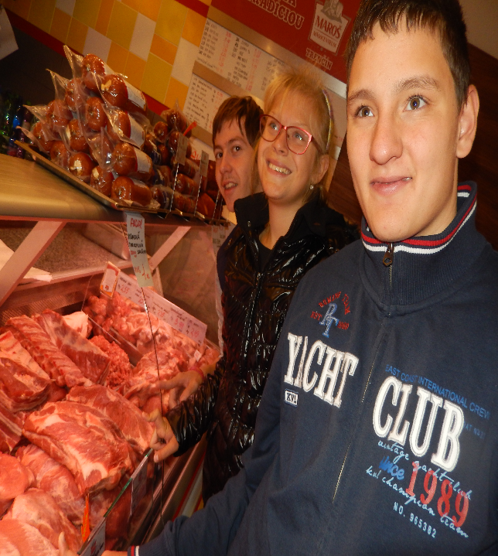
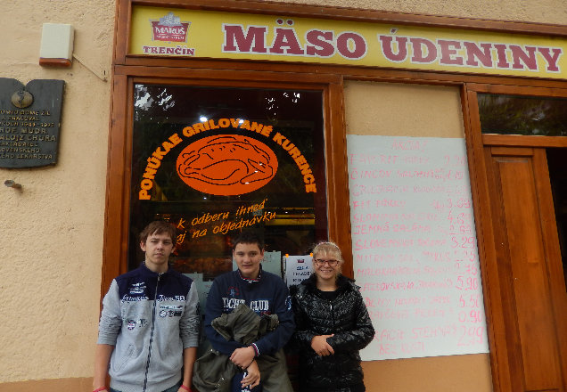
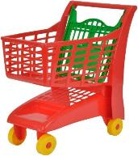
A pretože - lepšie je raz vidieť, ako stokrát počuť, vybrali sme sa do predajne aj my...

Slide 6
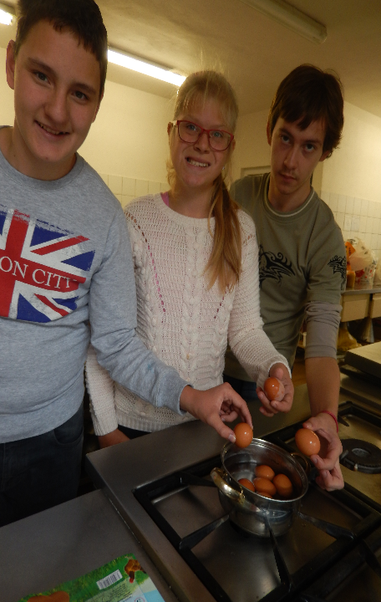
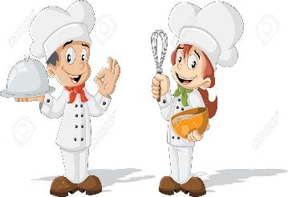
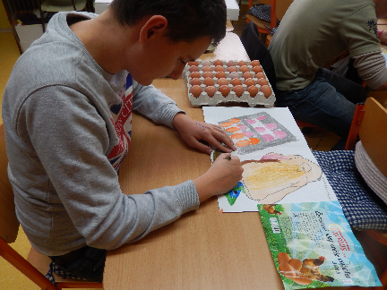

Zniesla sliepka vajíčko.
Jedno? To je máličko.
Zniesla druhé vajíčko,
aj to bolo máličko.
O vajíčkach sme si niečo povedali, potom sme ich uvarili a potom?

Slide 7
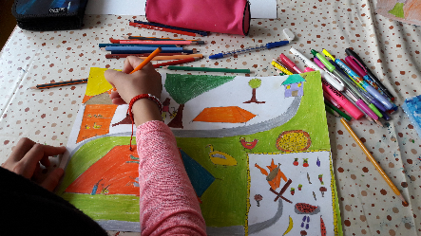
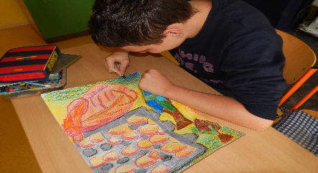

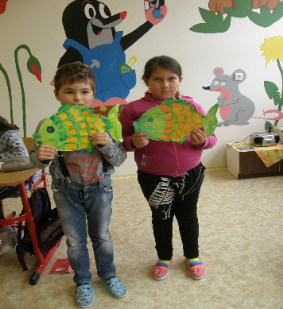
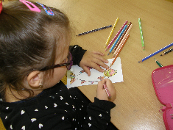
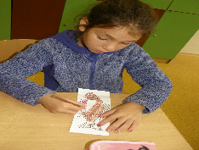
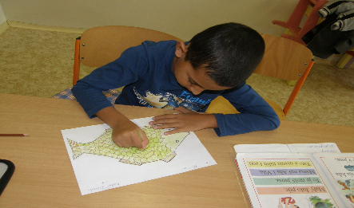
Krúžok krásne guľatý,
namaľujem ja aj ty.
Oblúk vnútri domaľujem,
rybiu hlavu vytvarujem.

Slide 8
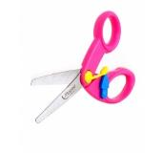
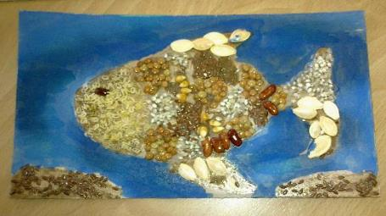

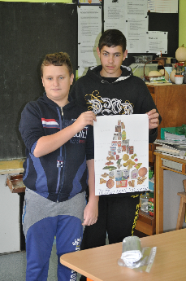
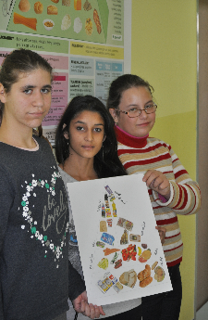
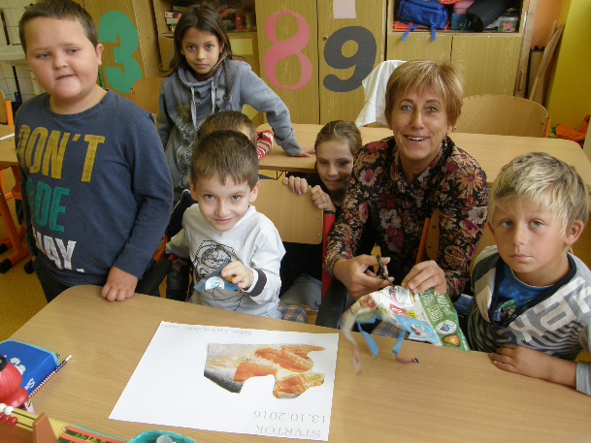
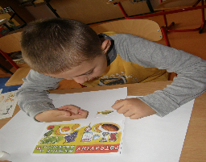
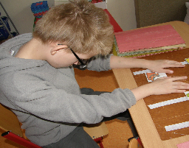

Slide 9

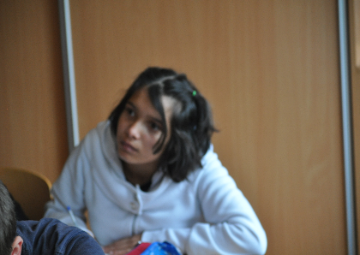
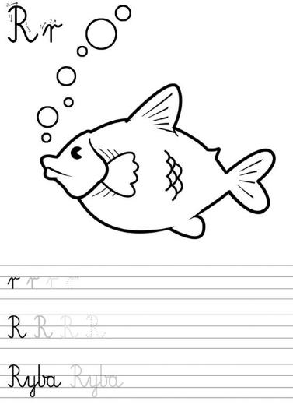
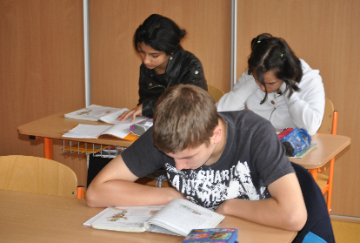
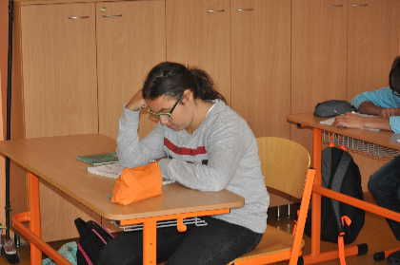
Slovenský jazyk a literatúra

Slide 10





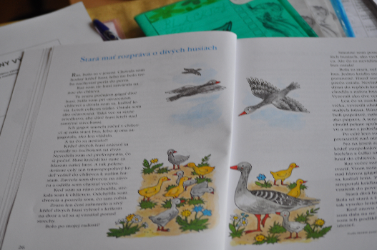
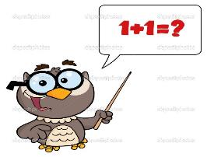
Prečítali sme si rozprávku O rybárovi a zlatej rybke, vypočuli rozprávku Ako išlo vajce na vandrovku, „prelúskali“ článok O divých husiach, zaspievali pesničku „Mama mi dala korunu“ a nakoniec vypočítali príklady s rybkou

Slide 11

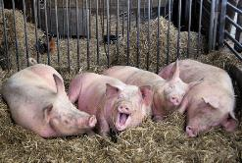
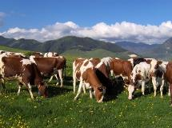
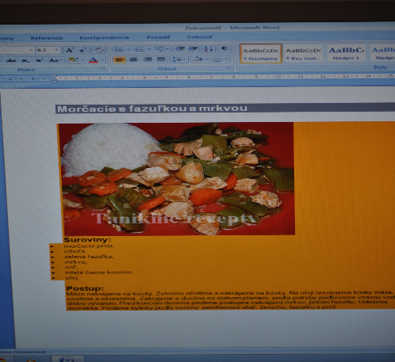
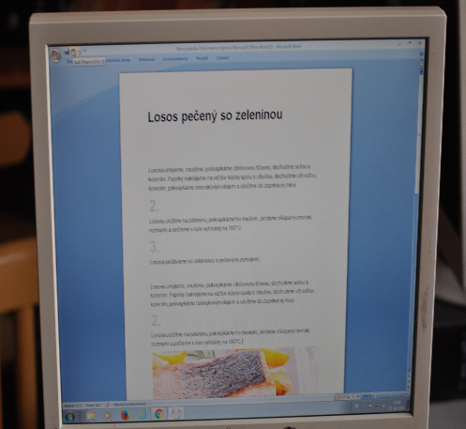
Zisťovali informácie o chove dobytka na Slovensku
Hľadali sme recepty, kde je základom mäso, hydina, ryby alebo vajcia

Slide 12
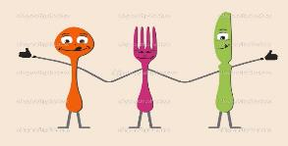
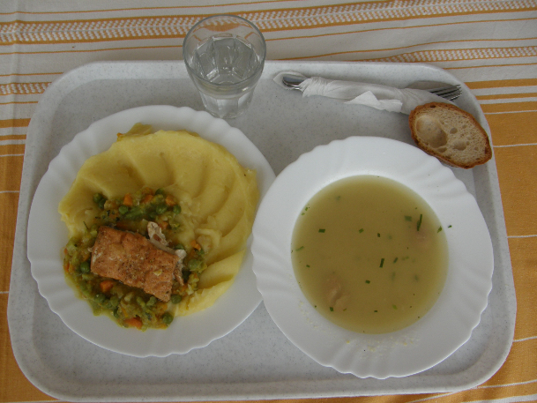
A nakoniec si pochutili v školskej jedálni na výbornom obede
Recept:
Lososa umyjeme, osušíme, naporcujeme a vložíme do vymasteného pekáča. Osolíme, okoreníme, pokvapkáme maslom a pečieme asi 15 -20 min. vo vyhriatej rúre. Mrkvu, pór, cibuľu, stonkový zeler, umyjeme, očistíme a pokrájame na kocky. Brokolicu očistíme, umyjeme, rozoberieme na ružičky. Pripravenú zeleninu dusíme na masle do mäkka, pridáme hrášok a dodusíme. Dochutíme očisteným, prelisovaným cesnakom, umytou, posekanou petržlenovou vňaťou. Rybu servírujeme na tanieri v strede zeleniny. Príloha: varené zemiaky.

Slide 13

Spojená škola internátna@
Ľudovíta Stárka 12, 911 05 Trenčín
Kontaktná osoba: Mgr. Miriam DRGOVÁ
Telefón: 0911/240 038
E-mail: miriamdrgova@centrum.sk
Celkový počet žiakov zapojených do dennej témy: 124
Najaktívnejšia trieda: PT4, Mgr. Andrea Tomková, počet žiakov 3
Denná téma: Mäso, hydina, ryby, vajcia

